Slide 1
Testing in JUnit

Slide 2
Tēmas saturs
Par JUnit
Junit vs System.out.print()
Testu klases veidošana
Vienkarša klase testēšanai
Testa klases konfigurēšana
Junit Anotācijas
@Before, @After, @BeforeClass, @AfterClass, @Test
Assertion
Kļudu apstrāde
Izņemumu testēšana
Reģistrētāji (loggers)
PrimeChecker
TestSuite
Papildus iespējas

Slide 3
Par JUnit
JUnit ir brīvi pieejama (open source) bibliotēka Java moduļu testēšanai;
Šobrīd ir pieejama 4 JUnit versija;
JUnit vecākas versijas testi var tikt palaisti arī ar jauno JUnit versiju palīdzību

Slide 4
JUnit vs System.out.print()
JUnit atļauj palaist atsevišķas programmas funkcijas neatkarīgi;
Nav vajadzības rakstīt sarežģītas pārbaudes (JUnit satur tās);
Ir iespēja salikt vairāku moduļu testus pakotnēs (TestSuites).

Slide 5
Testu klases veidošana
Vispirms jāizveido klase, kūru jātestē
Eclipse testa klasi var izveidot sekojoši:
  Uz testējamas klases – labais peles klikšķis;
  New → other → JUnit → JUnit Test Case → next;
  Augšējo opciju poga (radio button) pārslēdz uz JUnit4;
  Ja nepieciešams jāizvelās papildus opcijas;
  Spiežot pogu “next” var izvēlēties funkcijas, kuram tiks veidotas testu funkcijas
  Nospiest pogu “finish”.

Slide 6
Vienkarša klase testēšanai
public Class PrimeChecker {
public boolean isPrime(int number) {
for (int i = 2; i < number; i++) {
if (number % i == 0) {
return false;
}
}
return true;
}

Slide 7
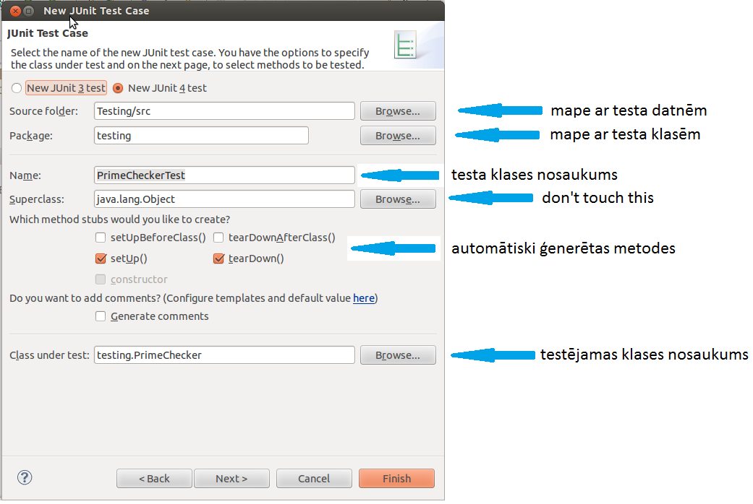
Testa klases konfigurēšana

Slide 8
Testa klases konfigurēšana (turp.)
Labais koda stils nosaukt testa klases sekojoša veidā <testējama klase>test;
Lielāka daļa no laukiem tiek aizpildīta automātiski;
Neaizmirstiet nospiest pogu “next” un izvēlēties – kādam metodēm jāveido testa funkcijas.

Slide 9
JUnit Anotācijas
JUnit aktīvi izmanto anotācijas, lai papildināt funkciju aprakstus;
Anotāciju formāts @AnotācijasNosaukums;
Jaunizveidotajā klasē pagaidām var redzēt sekojošas anotācijas:
  @Before
  @After
  @Test

Slide 10
@Before anotācijas
@Before anotācija apzīmē funkcijas, kuras tiek izpildītas pirms katras testa funkcijas izsaukšanas;
Parasti šajā funkcijā tiek veikta dažāda veida konfigurācijas, vai testa klases objekta atjaunošana;
No JUnit 3 laikiem tādu funkciju sauc setUp()

Slide 11
@After anotācijas
@After anotācija apzīmē funkcijas, kuras tiek izpildītas pēc katras testa funkcijas izsaukšanas;
Parasti šajā funkcijā tiek veikta dažāda veida datu nodzēšana, plūsmu aizvēršana;
No JUnit 3 laikiem tādu funkciju sauc tearDown()

Slide 12
@BeforeClass and @AfterClass
Ja metodei tiek pievienota viena no anotācijām, tad šīs funkcijas tiek izsauktas pirms, vai pēc klases izsaukuma;
Šis anotācijas var tikt pielietotas, piemēram, testu datu bāzes veidošanai un dzēšanai.
Funkcijām, kuriem tiek pieliktās šis anotācijas ir jāpieliek modifikators static.

Slide 13
@Test anotācija
Anotācija tiek pievienota katrai testa funkcijai. Katra funkcija tiek palaista vienu reizi.
Labais koda stils nosaukt testa klases sekojoša veidā test<testējama funkcija>
Kaut gan tas nav formāli aizliegts, nav ieteicams palaist vairākas funkcijas no vienas testa funkcijas.

Slide 14
Assertion
Assertion ir lietots lai salidzināt funkciju rezultātus ar zināmiem, lai saprast – vai rezultāts ir pareizs.
Ja tests izgāžas, tad notiek AssertionFailedError un testa rezultāts ir negatīvs.
Ir vērts pielietot statiskus importus, lai samazināt koda daudzumu, kuru jāraksta (import static org.junit.Assert.*)

Slide 15
Piemēri
Kods | Apraksts | Piemēri stradajošajiem testiem
assertEquals() | Tests iziet, ja objekti ir vienādi(equals() metodes rezultāts ir true). | assertEquals(51,51)
assertFalse/assertTrue | Test iziet, kad testējamas izteiksmes vertība ir false/true | assertFalse(1 > 2) assertTrue(2 < 3)
assertNull | Test iziet, kad objekts ir vienāds ar null. | assertNull(null)
assertArrayEquals | Tests iziet, ja ir vienādi visi masīva elementi. | assertArrayEquals(new int[]{1,2}, new int[]{1,2}
Visiem Assert metodēm kā pirmo parametru var padot ziņojumu, kurš tiks ierakstīts, ja notiks kļūda
Kad notiek kļūda, funkcijas darbība tiek pārtraukta.

Slide 16
Kļūdu apstrāde
Lai veikt testa nosacījumu neizpildīšanas apstrādi, testā jāķer AssertionFailedException.
Šis apstrādes veids ļauj atrast tikai kļūdas, kuras radās assertion neizpildīšanas gadījumus. Lai noķertu visas kļūdas var lietot catch(Throwable e)
Lai pēc apstrādes testa rezultāts būtu negatīvs pēc apstrādes ir jāizsauc fail() funkciju

Slide 17
Kļūdu apstāde (2)
Lai nodrošināt standart izvadā pārbaudi jāpieslēdz testēšanas klasi standart izvadam (piemēram setUp metodes ietvaros):
final ByteArrayOutputStream myOut = new ByteArrayOutputStream();
System.setOut(new PrintStream(myOut));
….
final String standardOutput = myOut.toString();
Lai būtu iespēja palaist testējamas klases funkcijas ir nepieciešams izveidot testējamas klases objektu (ka klases lauku vai katrā funkcijā atsevišķi).

Slide 18
Izņemumu testēšana
Reizēm ir nepieciešams pārbaudīt — vai funkcija pareizi apstāda izņēmumu gadījumus. To var izdarīt sekojoši:
public void testExceptionMessage() {
try {
new ArrayList<Object>().get(0);
fail();
} catch (IndexOutOfBoundsException e) {
assertThat(e.getMessage(), is("Index: 0, Size: 0"));
}
}

Slide 19
Reģistrētāji (loggers)
Reģistrētāji ļauj pierakstīt testu rezultātus datnēs.
Ieteicams izmantot Log4J bibliotēku.
Reģistrētāju deklarē kā klases testa lauku.
Rakstīšanu failā ir jāveic pirms fail() funkcijas izsaukšanas vai pirms funkcijas nobeigšanas.
Parasti kļūdu pierakstīšanai izmanto error() metodi, bet veiksmīga testa rezultātu pieraksta ar info() metodi.
Vairak par reģistrētāju konfigurāciju

Slide 20
Klases primeChecker testēšana
public void testIsPrime() {
PrimeChecker testcase = new PrimeChecker();
try{
assertTrue(testcase.isPrime(2));
assertFalse(testcase.isPrime(1));
} catch(AssertionFailedError e) {
System.out.println("ERROR");
}

Slide 21
Kļūda
Pēc testa palaišanas var secināt, ka tests izgāžas (parada sarkano lodziņu)
Apakšā var redzēt vietu, kur notika kļūda.
Viegli pārliecināties, ka ir kļūda algoritmā, kuras dēļ 1 tiks atzīsts par pirmskaitļi. To var viegli izlabot

Slide 22
TestSuite
TestSuite — testa klašu pakotne, kura ļauj izpildīt testa dažādas testa klases pēc kārtas
TestSuite saturs varētu būt šāds:
@RunWith(Suite.class)
@Suite.SuiteClasses({
ClassA.class,
ClassB.class,
})

Slide 23
Papildus iespējas.
Ja kāds no testiem nestrādā un problēmas cēloni pagaidām nav iespējams atrast, testu var noslēpt, izmantojot @ignore anotāciju.
Ja ir nepieciešams notestēt funkcijas ātrdarbību, var lietot @Test(timeout=...) anotāciju. Ja koda fragments netiks izpildīts laicīgi, tiek mests TimeoutException.
Pēc definīcijas testi izpildās patvaļīga secība. Lietojot anotāciju @FixMethodOrder (MethodSorters.NAME_ASCENDING) var panākt, ka metožu izpildes kartība būs definēta.

